Slide 1



Análise de Experimentos em Genética e Melhoramento de Plantas Princípios Básicos Da Experimentação e Suas Implicações Na Genética e No Melhoramento De Plantas
Universidade Federal de Lavras Departamento de Biologia Programa de Pós-Graduação em Genética e Melhoramento de Plantas
Universidade Federal de Lavras Departamento de Biologia Programa de Pós-Graduação em Genética e Melhoramento de Plantas
Experimentação no Melhoramento de Plantas – PGMP547
Aula 02: Inferência Estatística e Regressão
Vinícius Quintão Carneiro
vinicius.carneiro@ufla.br
Vinícius Quintão Carneiro
vinicius.carneiro@ufla.br

Slide 2
Conceitos Importantes
Dados: Conjunto de valores (numéricos ou não) que identificam uma observação (unidade ou elemento), que pode ser uma entidade biológica.
Informação: conjunto de conhecimentos acumulados sobre certo tema por meio de pesquisa
Testar uma hipótese
DADOS
INFORMAÇÃO
Tomar decisões
ESTATÍSTICA
Comparar resultados

Slide 3
Áreas da Estatística
Estatística Descritiva
Consistência dos dados
Interpretações iniciais
População
Amostra
Inferência Estatística
Estimação de quantidades desconhecidas
Extrapolação dos resultados
Teste de hipóteses

Slide 4
Estatística Descritiva
Objetivo: Detecção de padrões de interesse nos dados e a sua representação.
Tabelas
Gráficos
Medidas de posição: medidas que representam a tendência central dos dados de modo que são utilizadas para descrever propriedades da população ou amostra.
Média, mediana e moda
Medidas de dispersão: medidas que se aplicam na caracterização de uma distribuição de mensurações.
Amplitude, variância, desvio padrão, coeficiente de variação e erro padrão da média.

Slide 5
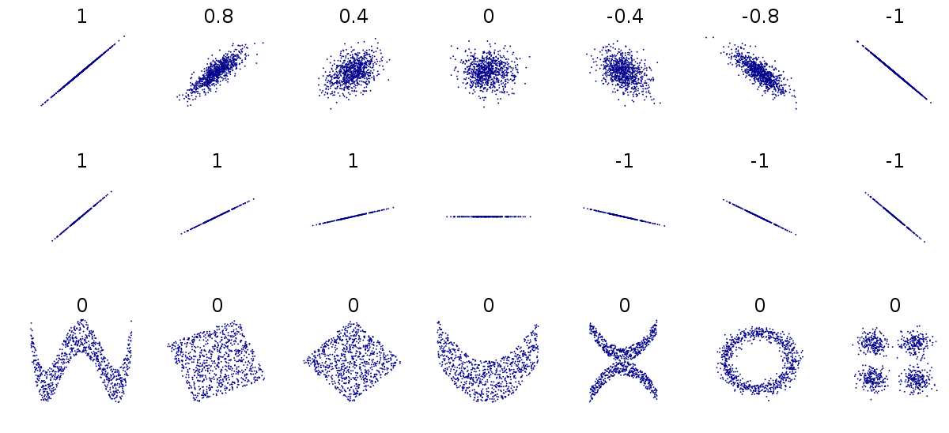
Correlações

Slide 6
Inferência Estatística
População
Amostra
Inferência Estatística
Estimação de quantidades desconhecidas
Extrapolação dos resultados
Teste de hipóteses

Slide 7
Inferência Estatística
Objetivo: Realizar generalizações sobre uma população com base em dados de uma amostra.
Formas de generalização:
Estimar um único valor – Estimação por ponto;
Exemplo: Testar um inseticida para saber a dose que mata 90% dos insetos.
Estimar uma amplitude de valores numéricos – Estimação por intervalo;
Exemplo: Descobrir um intervalo de doses para matar pelo menos 50% dos insetos.
Teste de hipótese.
Exemplo: O inseticida novo é melhor que os existentes no mercado?

Slide 8
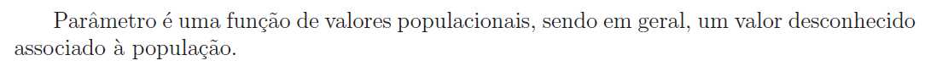
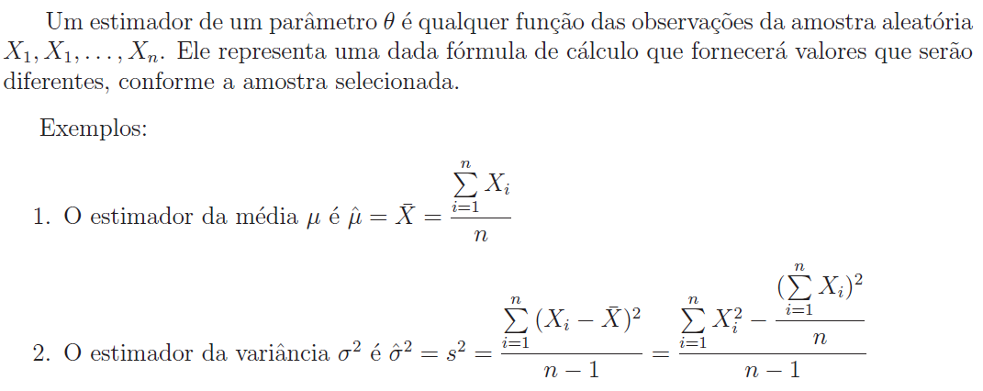
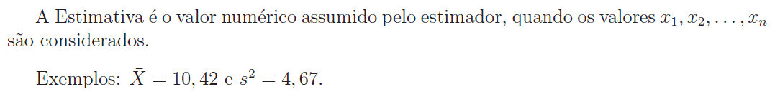
Conceitos importantes

Slide 9
O que é uma hipótese? (Estatística)
Suposição quanto ao valor de um parâmetro populacional ou uma afirmação quanto a natureza de uma população.
Exemplos
Ensaios de competição entre linhagens, híbridos, clones.
Ensaios de valor de cultivo e uso (VCU)
Avaliação de progênies visando seleção.
Intuito é estimar GS.
Existem linhagens de feijão superiores as demais avaliadas em um ensaio de competição.
Existe variabilidade devido às causas genéticas entre os genótipos avaliados

Slide 10
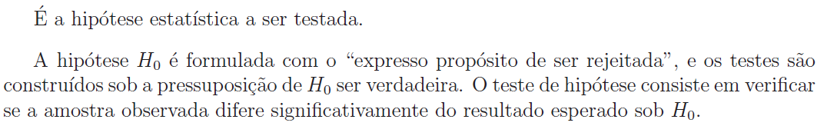
Hipótese de Nulidade H₀
H₀: m₁ = m₂ = ... = m_{t} ; todos os possíveis contrastes entre as médias das linhagens avaliadas em um ensaio de competição, são estatisticamente nulos.

Slide 11
Hipótese Alternativa H_{a}
H_{a}: É uma hipótese que contraria H₀ , formulada com base no conhecimento prévio do problema, informações de pesquisa, etc.
H_{a}: pelo menos uma das médias das linhagens avaliadas em um ensaio de competição, é diferente das demais.

Slide 12
Teste de Hipótese
Teste de hipótese é um procedimento que mediante informações obtidas de amostras, permite decidir aceitar ou rejeitar H_{0.}
Erro tipo I (α):
Erro tipo II (β):

Slide 13
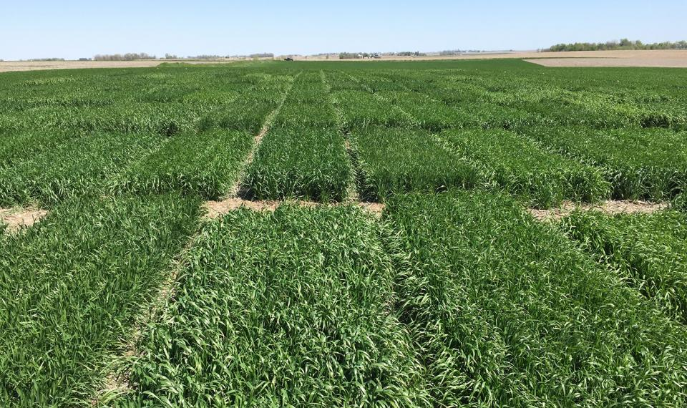
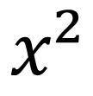
Como Testar as Hipóteses?
F
t
$$x²$$
Fonte: https://cropwatch.unl.edu/2017/compare-varieties-winter-wheat-field-days-june

Slide 14
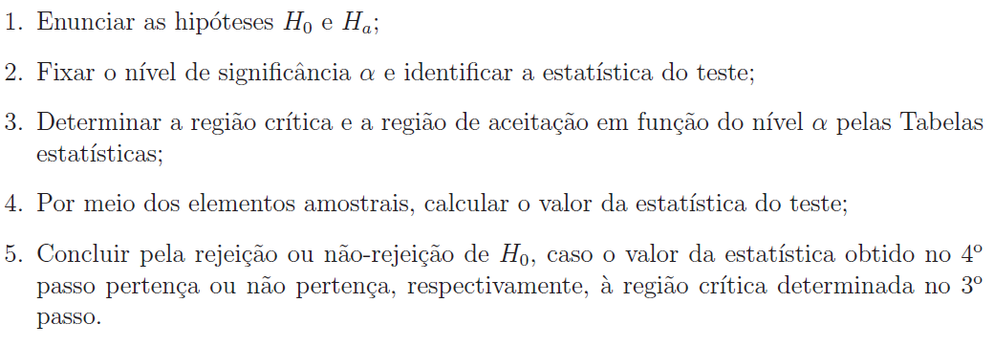
Procedimentos para realização de um teste de hipótese

Slide 15
Análise Rotineiras

Slide 16
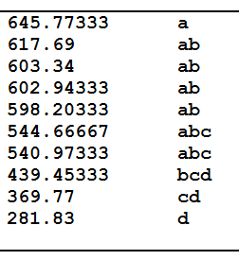
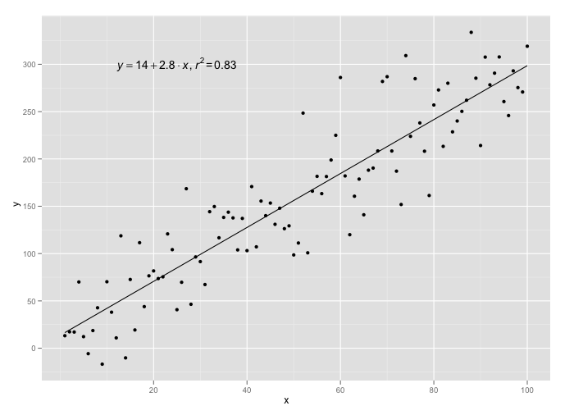
Analisar Dados?
DADOS
ANOVA
Linhagens
Híbridos
Produtos Químicos
Fertilizantes
Técnicas
Doses:
Nutrientes
Produtos
Fetilizantes
QUALITATIVOS
QUANTITATIVOS
TESTE DE COMPARAÇÃO DE MÉDIAS
ANÁLISE DE REGRESSÃO

Slide 17
Tratamentos Qualitativos

Slide 18
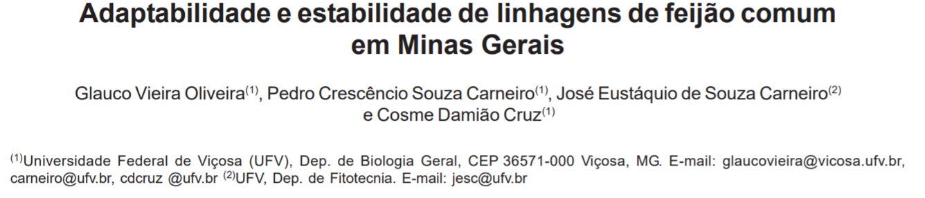
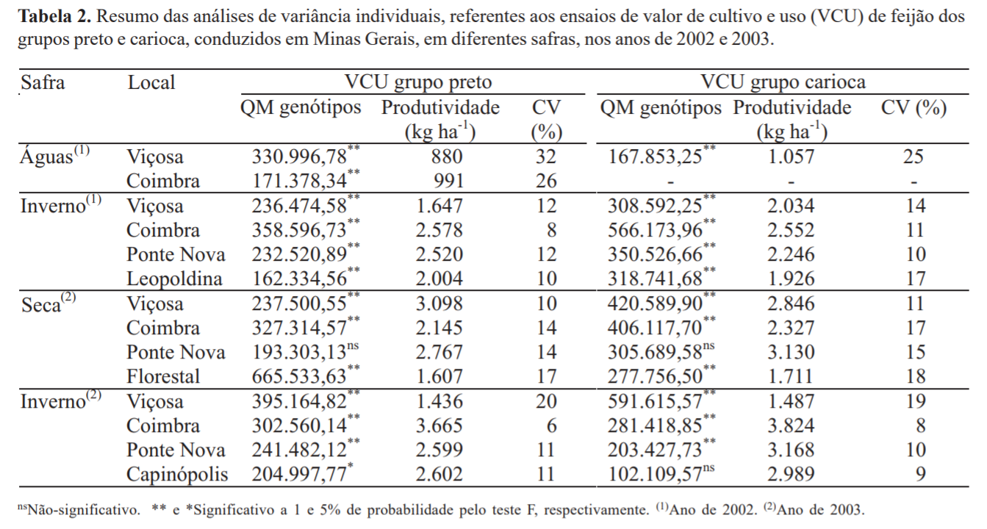

Slide 19
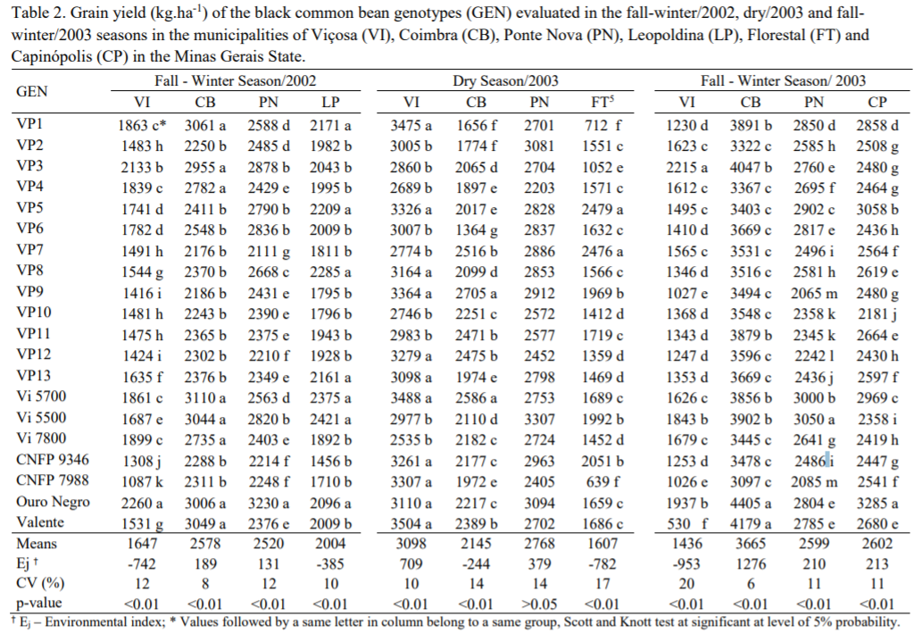

Slide 20
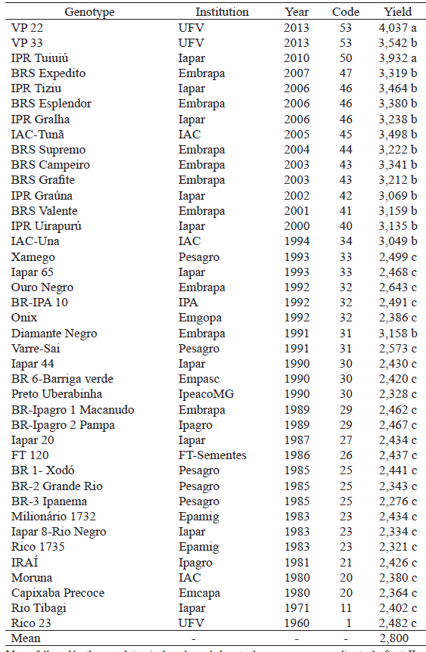
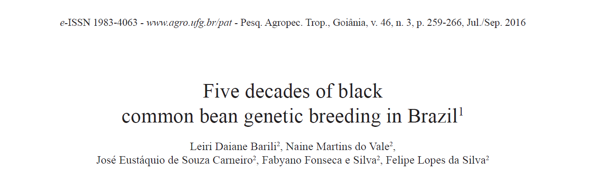
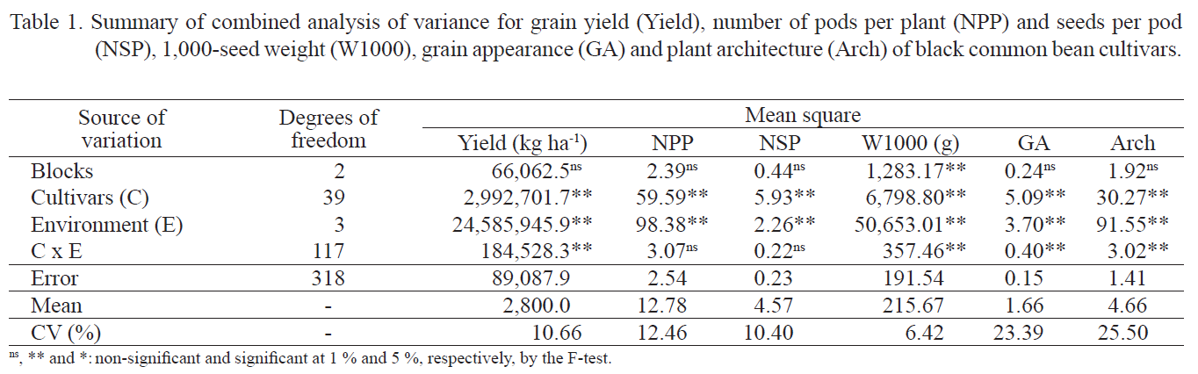
Teste de agrupamento de médias
Scott and Knott (SK)

Slide 21
Tratamentos Quantitativos

Slide 22
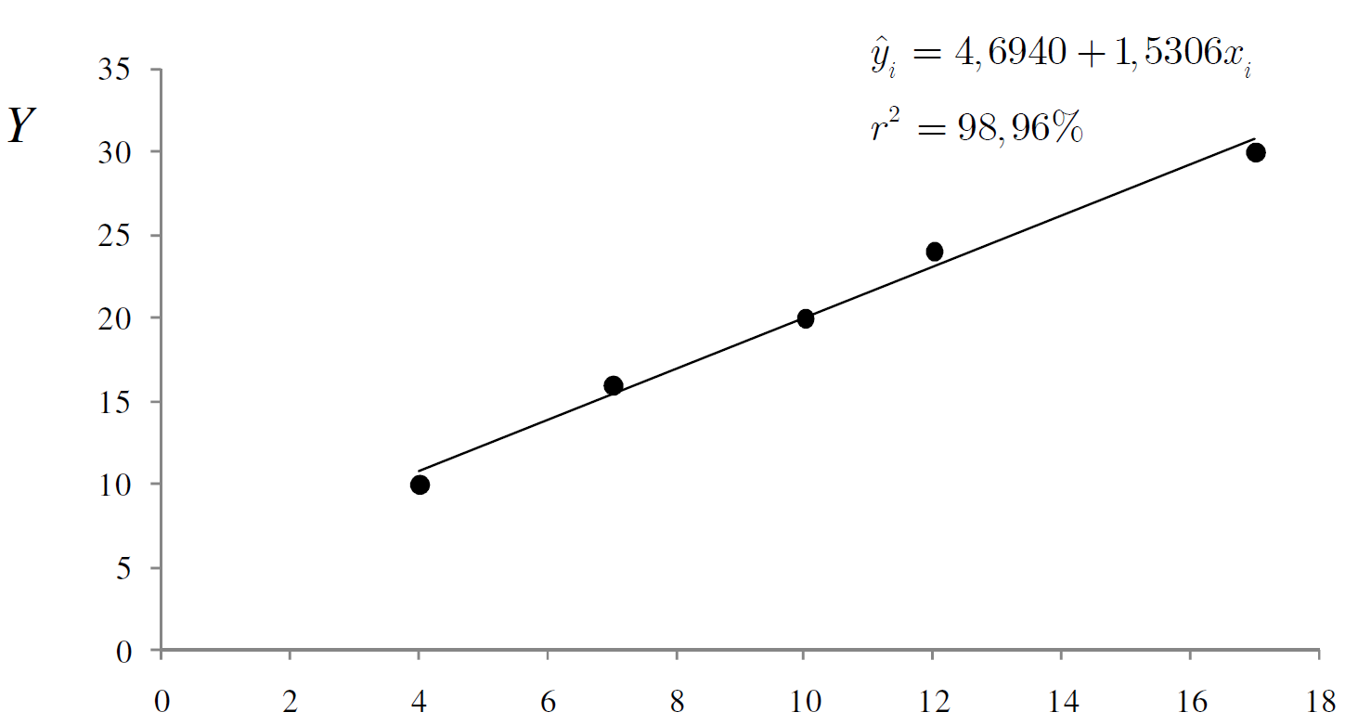
Regressão Linear Simples
X

Slide 23
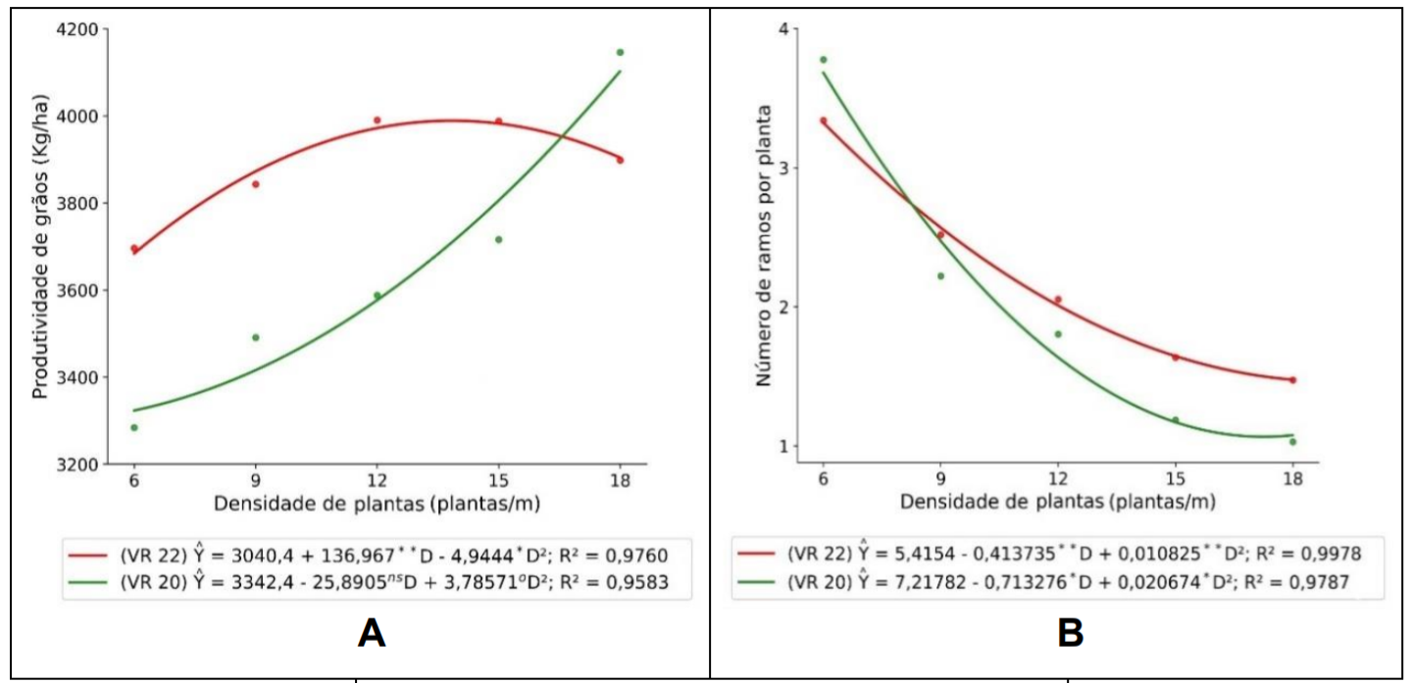

Slide 24
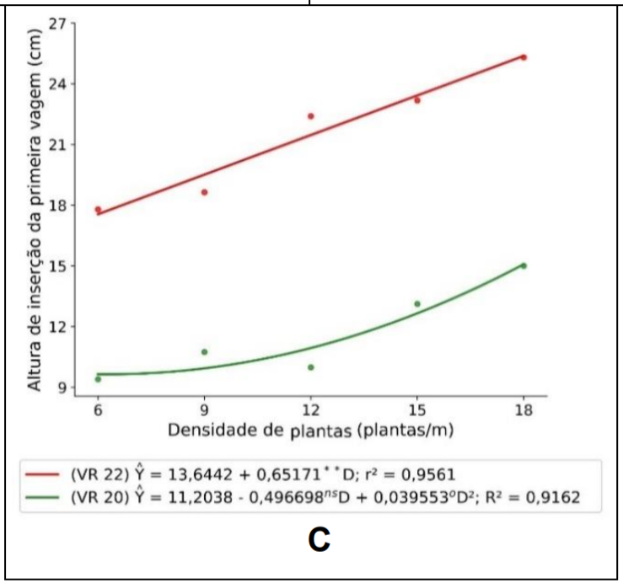

Slide 25
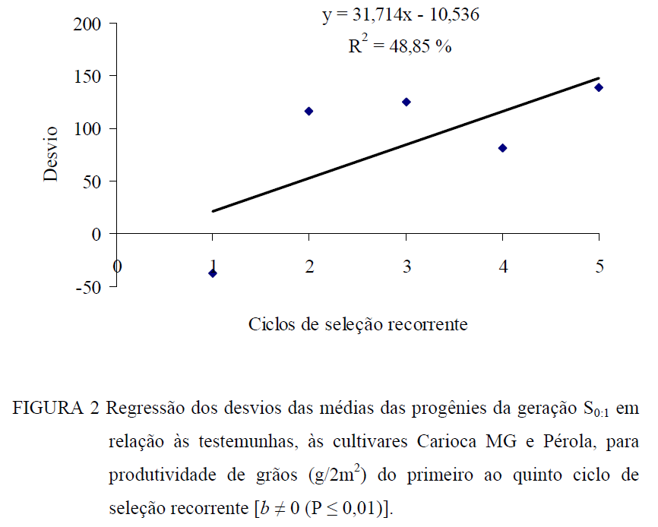
Regressão Linear Simples

Slide 26
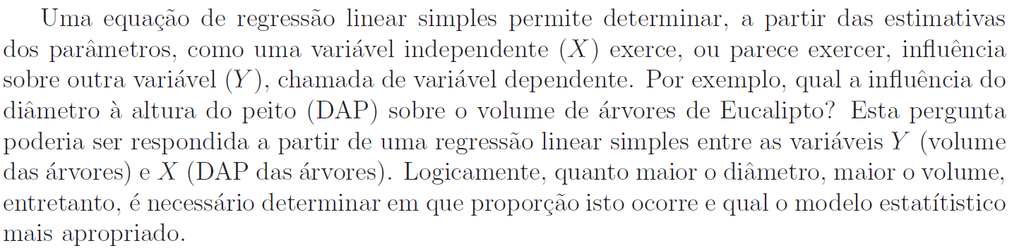
Regressão Linear Simples

Slide 27
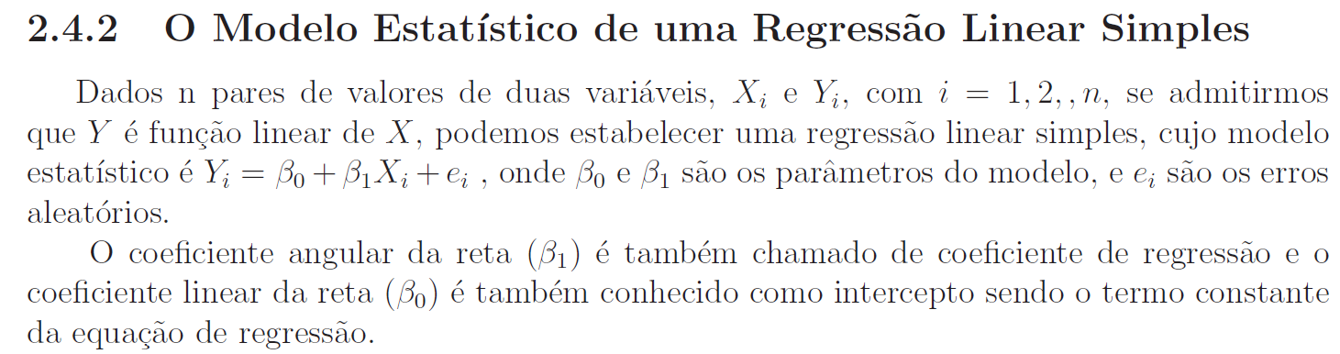
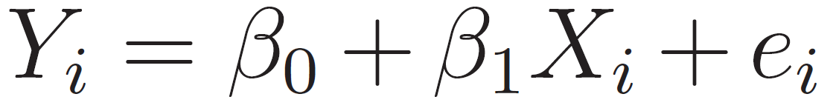
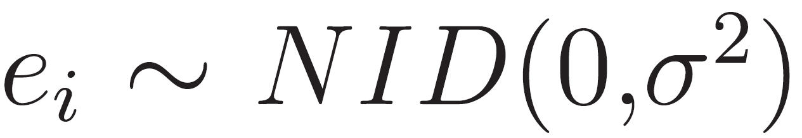
Regressão Linear Simples

Slide 28
Regressão Linear Simples Estimação dos coeficientes do modelo

Slide 29
Regressão Linear Simples

Slide 30
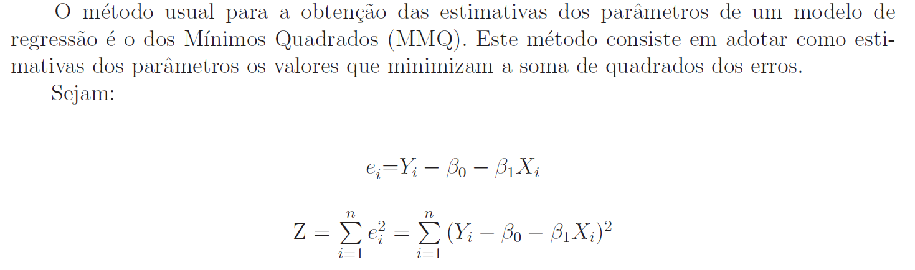
Regressão Linear Simples

Slide 31
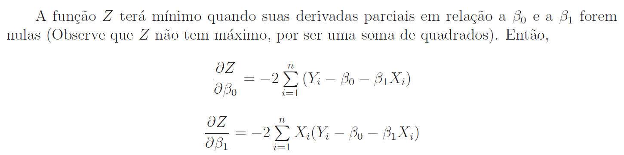
Regressão Linear Simples

Slide 32
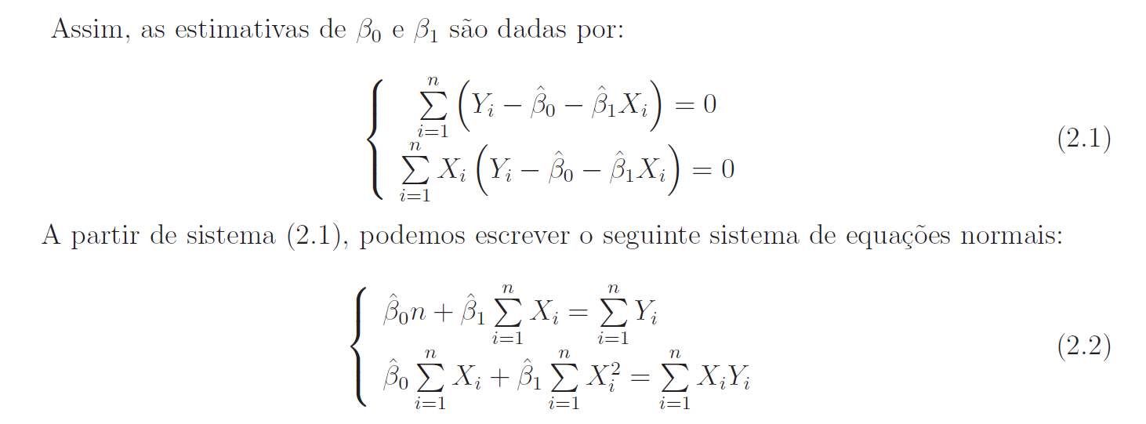
Regressão Linear Simples

Slide 33
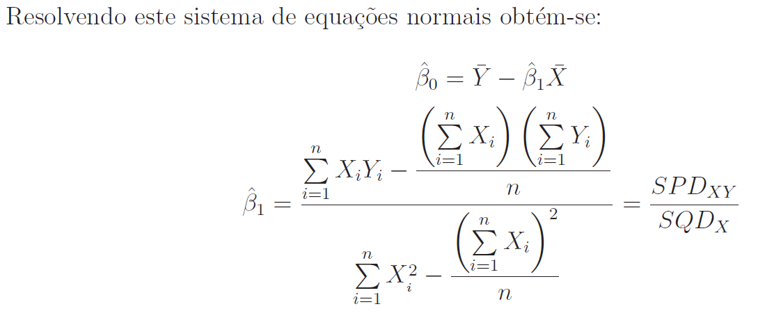
Regressão Linear Simples

Slide 34
Análise de Variância Regressão Linear Simples

Slide 35
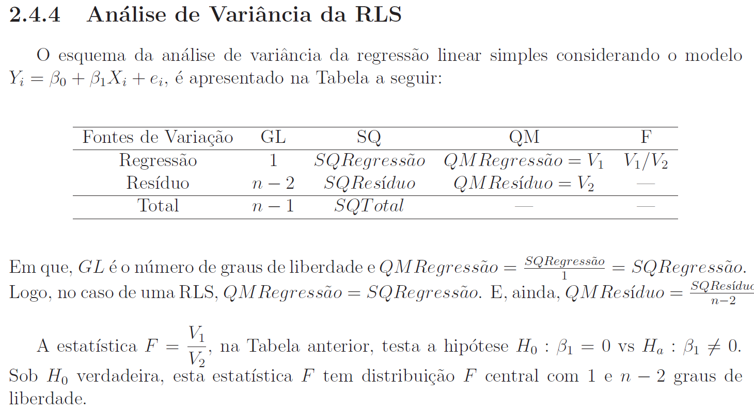

Slide 36
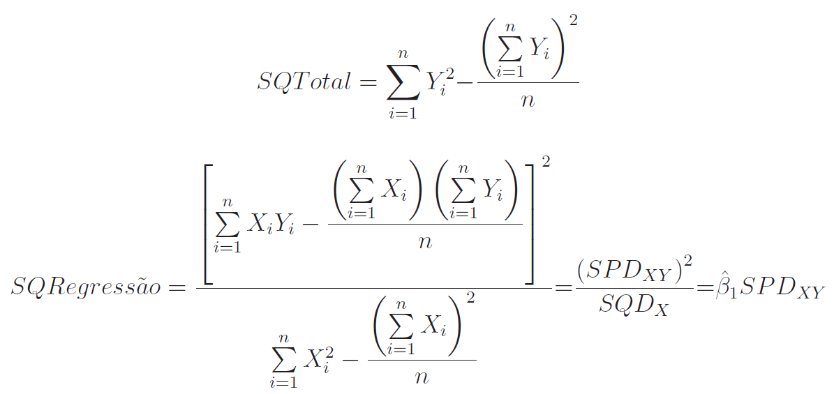
SOMA DE QUADRADOS Regressão Linear Simples

Slide 37
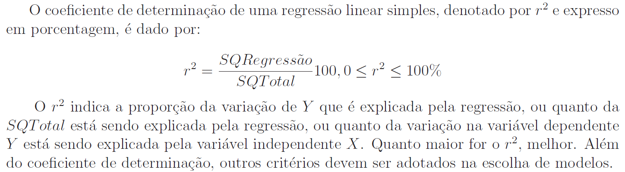
Regressão Linear Simples Coeficiente de Determinação

Slide 38
Regressão Linear Simples Coeficiente de Determinação
X

Slide 39
Regressão Linear Simples Coeficiente de Determinação

Slide 40
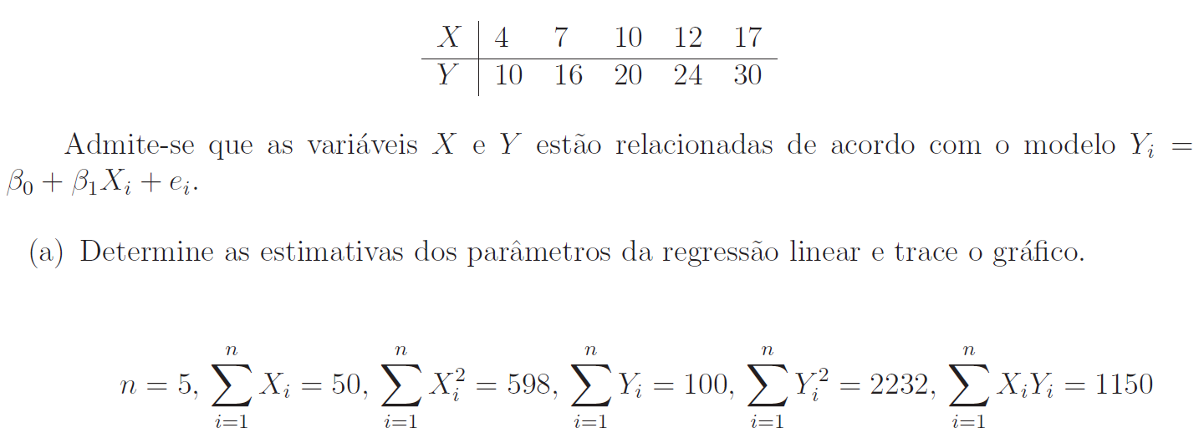
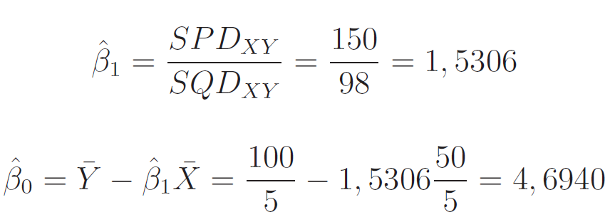
Exemplo
Ajuste do Modelo – Estime os coeficientes

Slide 41
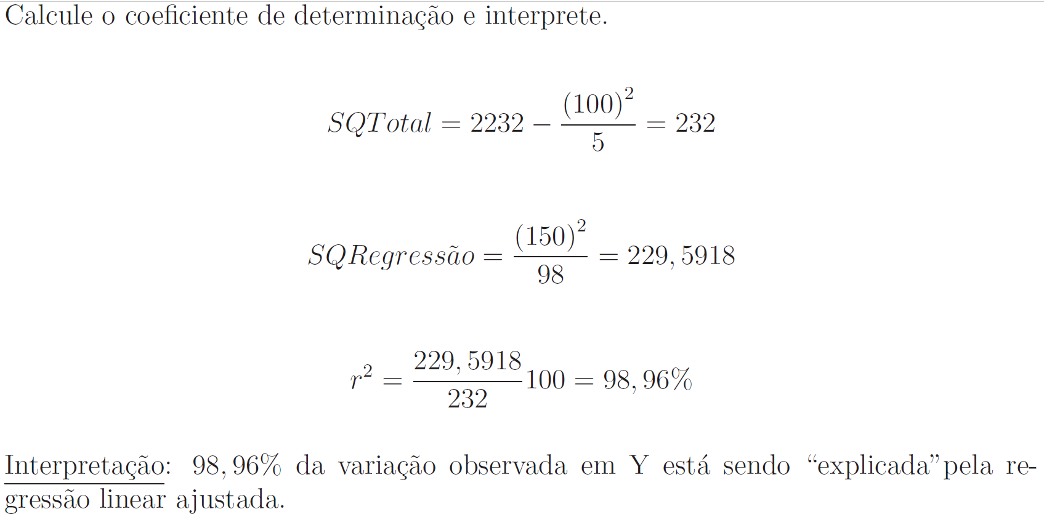

Slide 42
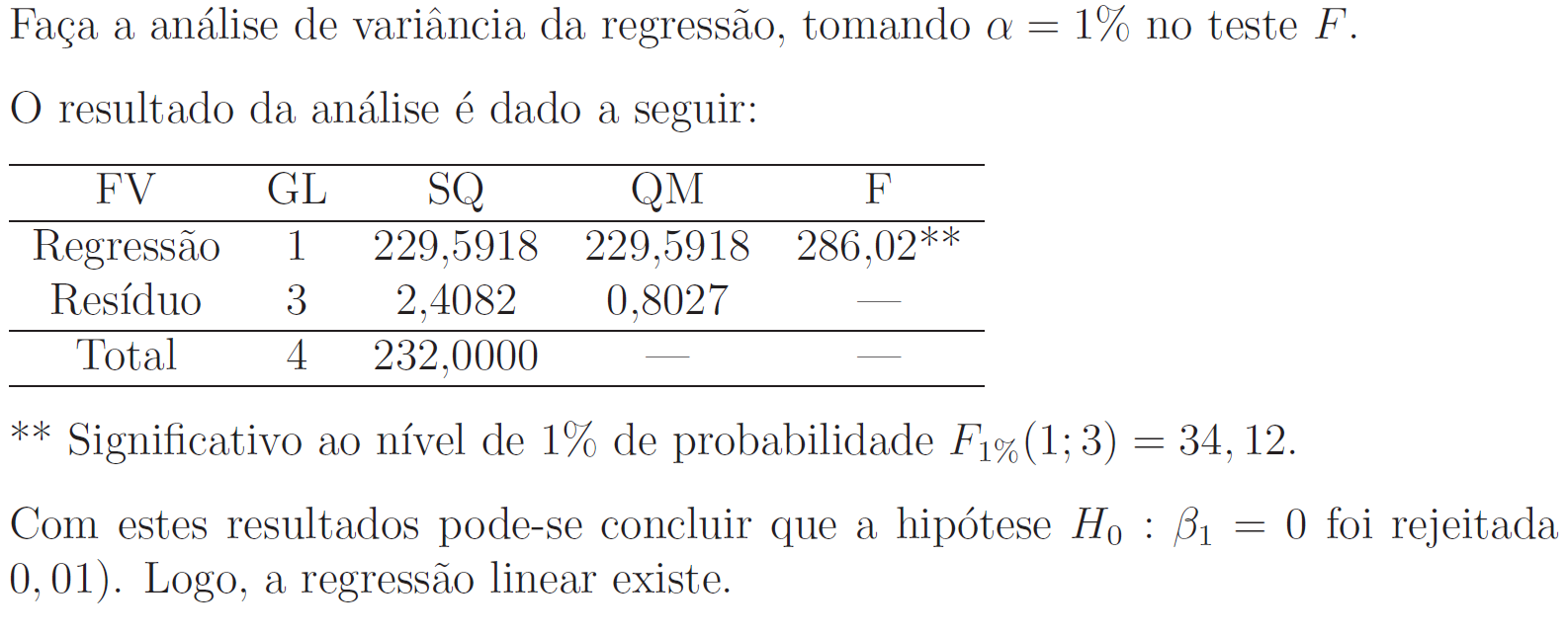

Slide 43
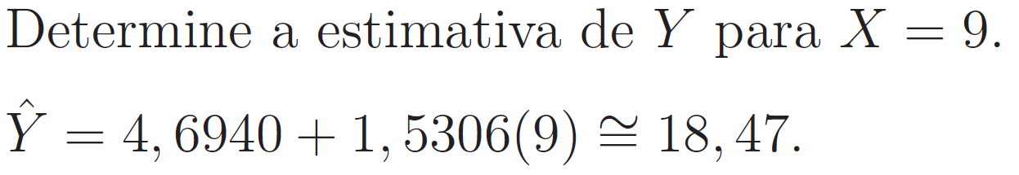
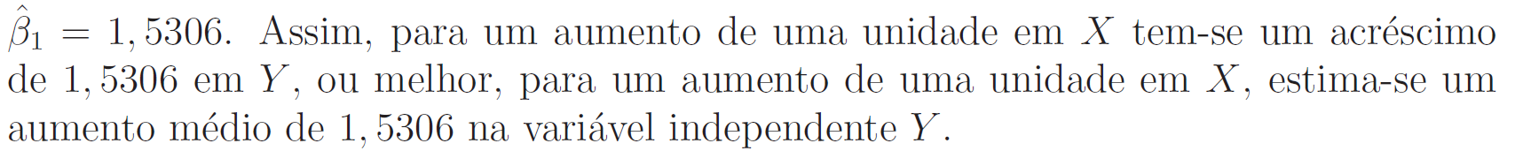

Slide 44
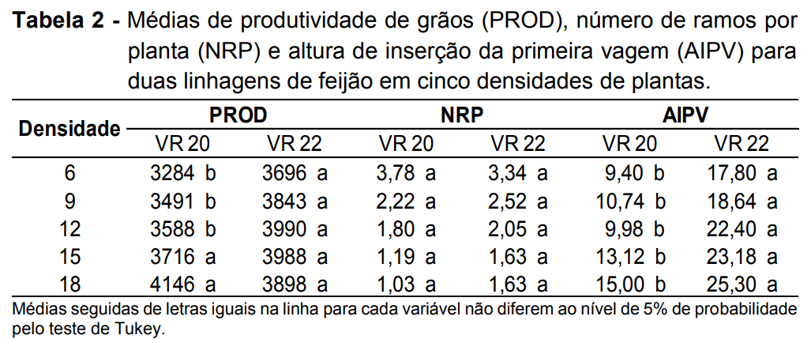
Exemplo
Abaixo segue os dados de duas linhagens de feijão quanto a três caracteres. Realize a análise de regressão para avaliar a influência da densidade de plantas no comportamento dessas linhagens para esses caracteres. Realize a análise manualmente para a linhagem VR22 quanto ao caractere AIPV. As demais realize no software GENES.

Slide 45
